Slide 1
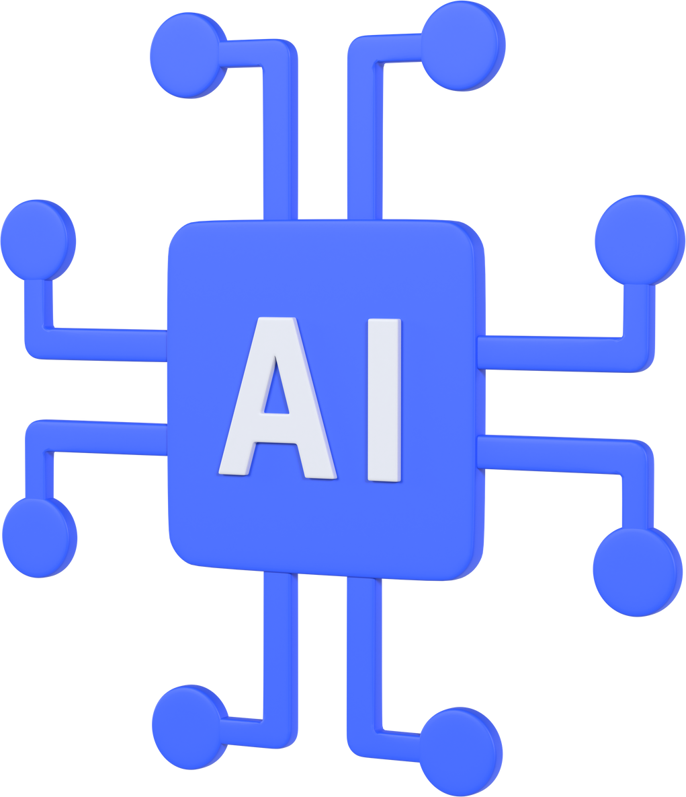
Apa itu AI ?
Istilah AI adalah singkatan dari
artificial intelligence. Ini merupakan
sebuah kemampuan komputer atau
robot dalam melakukan berbagai
jenis tugas yang umumnya dilakukan
oleh manusia.

Slide 2

Bisnis Digital
MANAJEMEN BISNIS JADI LEBIH MUDAH DILAKUKAN DARI MANA SAJA SECARA FLEKSIBEL.

Slide 3

Sejarah AI
Awal Perkembangan AI (1950-an - 1970-an)
Era ini ditandai dengan pemikiran awal tentang kecerdasan buatan.
Pertumbuhan Awal (1980-an - 1990-an)
Perusahaan-perusahaan mulai mengimplementasikan solusi AI untuk meningkatkan efisiensi operasional dan mengambil keputusan bisnis.
Krisis dan Kembalinya AI (2000-an)
Terjadi peningkatan minat dan investasi, terutama dalam bidang pembelajaran mesin dan algoritma cerdas.
Pembelajaran Mesin dan Deep Learning (2010-an - Sekarang)
Lahirnya berbagai aplikasi AI dalam bisnis digital.
AI dalam Bisnis Digital (2010-an - Sekarang)
Perusahaan-perusahaan digital mulai mengadopsi teknologi AI untuk meningkatkan pengalaman pelanggan, efisiensi operasional, dan pengambilan keputusan.

Slide 4
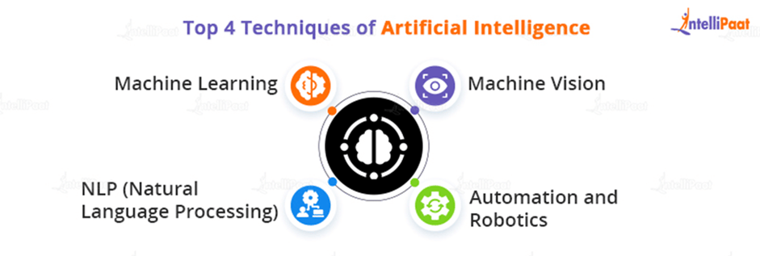
Teknik - Teknik AI

Slide 5
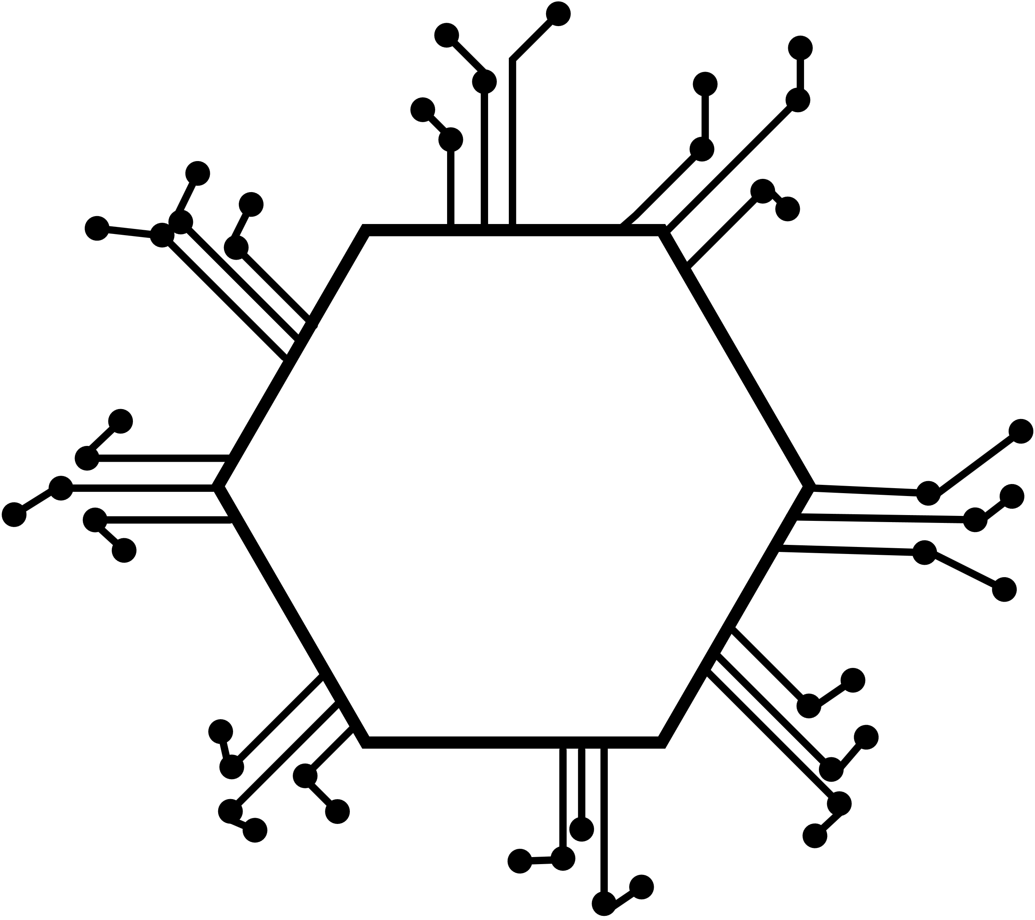
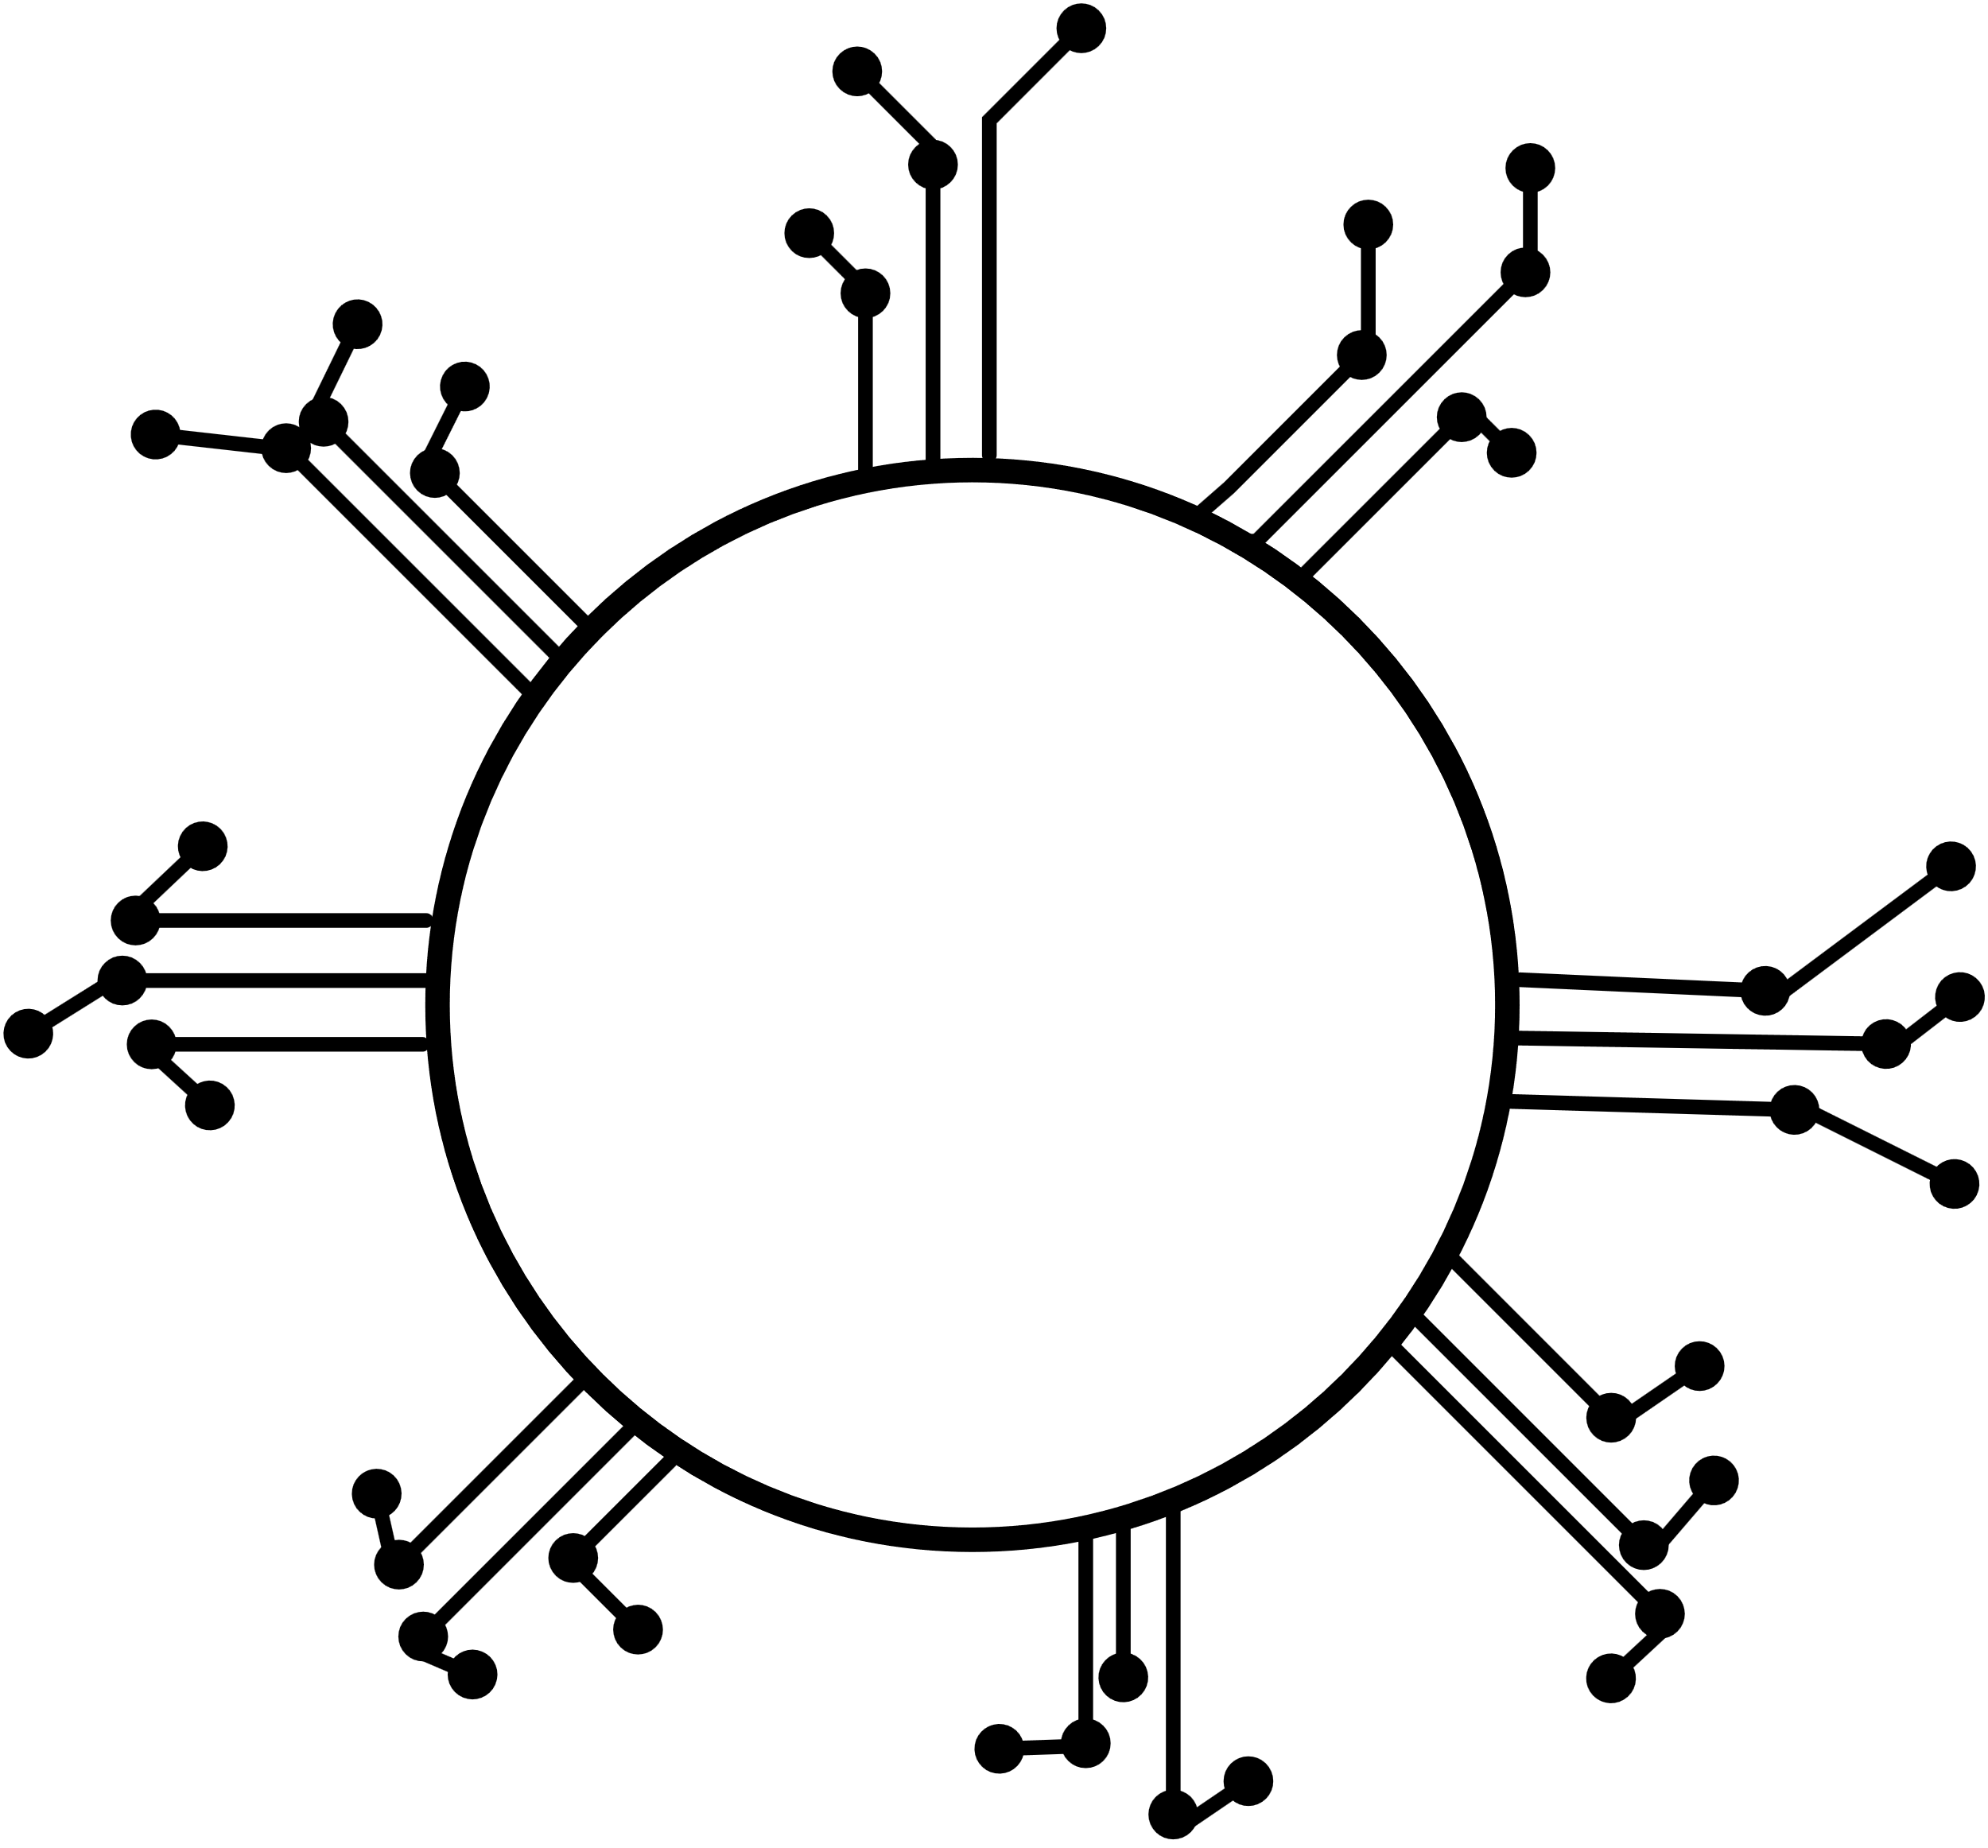
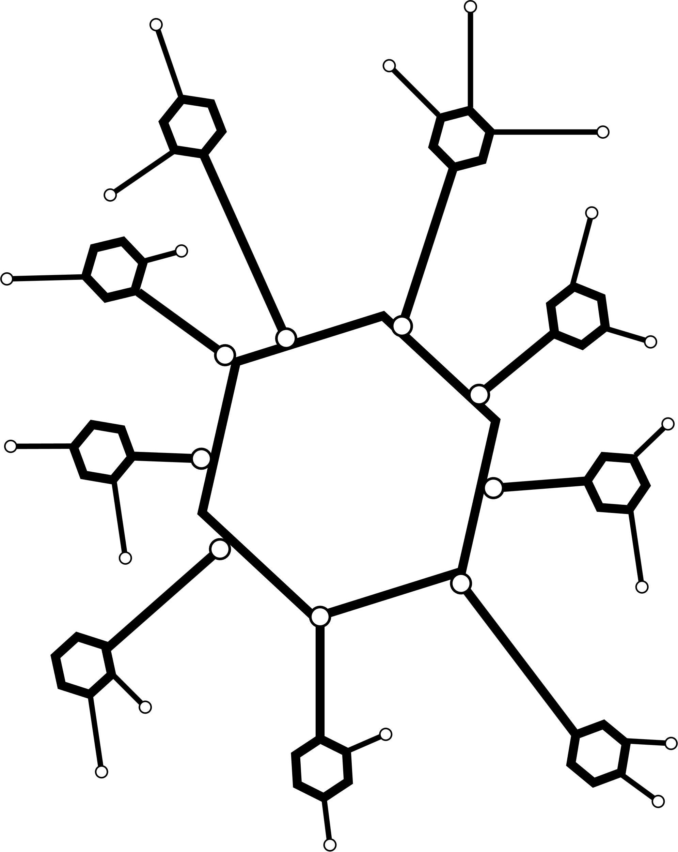
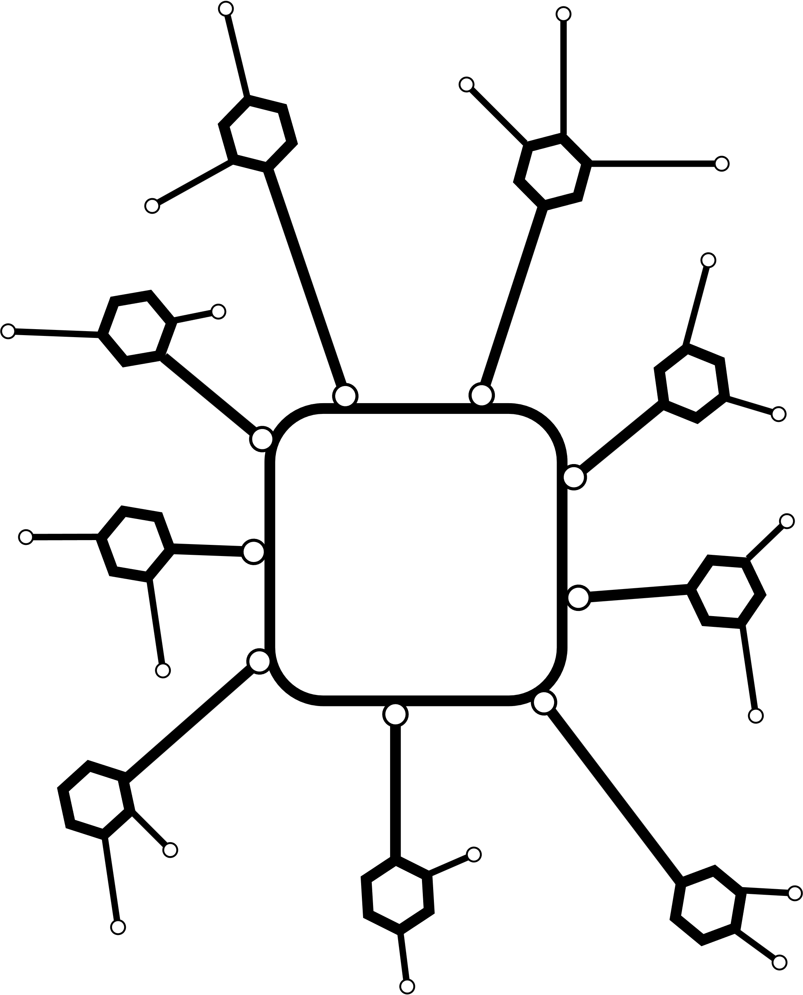
Pembelajaran Mesin
Mesin dalam penggunaan AI, secara alami belajar dari pengalaman daripada diajarkan secara eksplisit untuk melaksanakan tugas tertentu. Jaringan saraf tiruan adalah dasar dari subbidang pembelajaran mesin yang dikenal sebagai “ deep learning ” yang digunakan untuk analisis prediktif.
Penglihatan Mesin
Mesin mampu mengumpulkan dan menganalisis data visual. Dalam hal ini, kamera digunakan untuk merekam informasi sensorik, yang kemudian diproses menggunakan pemrosesan sinyal digital setelah gambar diubah dari analog ke digital.
NLP (Pemrosesan Bahasa Alami)
Cara komputer dilatih untuk memahami bahasa alami adalah melalui hubungannya dengan bahasa manusia. Mesin di NLP merekam ucapan seseorang yang berbicara. Setelah dialog audio-ke-tekstual, tulisan diubah untuk mengubah data menjadi audio.
Otomasi dan Robotika
Tujuan otomatisasi adalah memungkinkan mesin melakukan pekerjaan yang membosankan dan berulang-ulang, meningkatkan produktivitas, dan memberikan hasil yang lebih efektif, efisien, dan terjangkau.

Slide 6



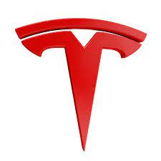

Produk
Produk
AI

Slide 7

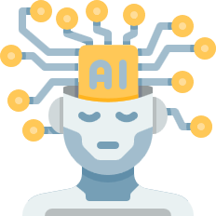
Dampak AI
\

Slide 8

Dampak Positif AI
Pengolahan data besar yang lebih cepat dan akurat
Meningkatkan keakuratan dan efisiensi dalam sistem medis
Meningkatkan keamanan dan keselamatan di sektor industri
Memberikan solusi yang lebih efektif dan efisien dalam pengelolaan sumber daya
Pengembangan sistem transportasi cerdas

Slide 9
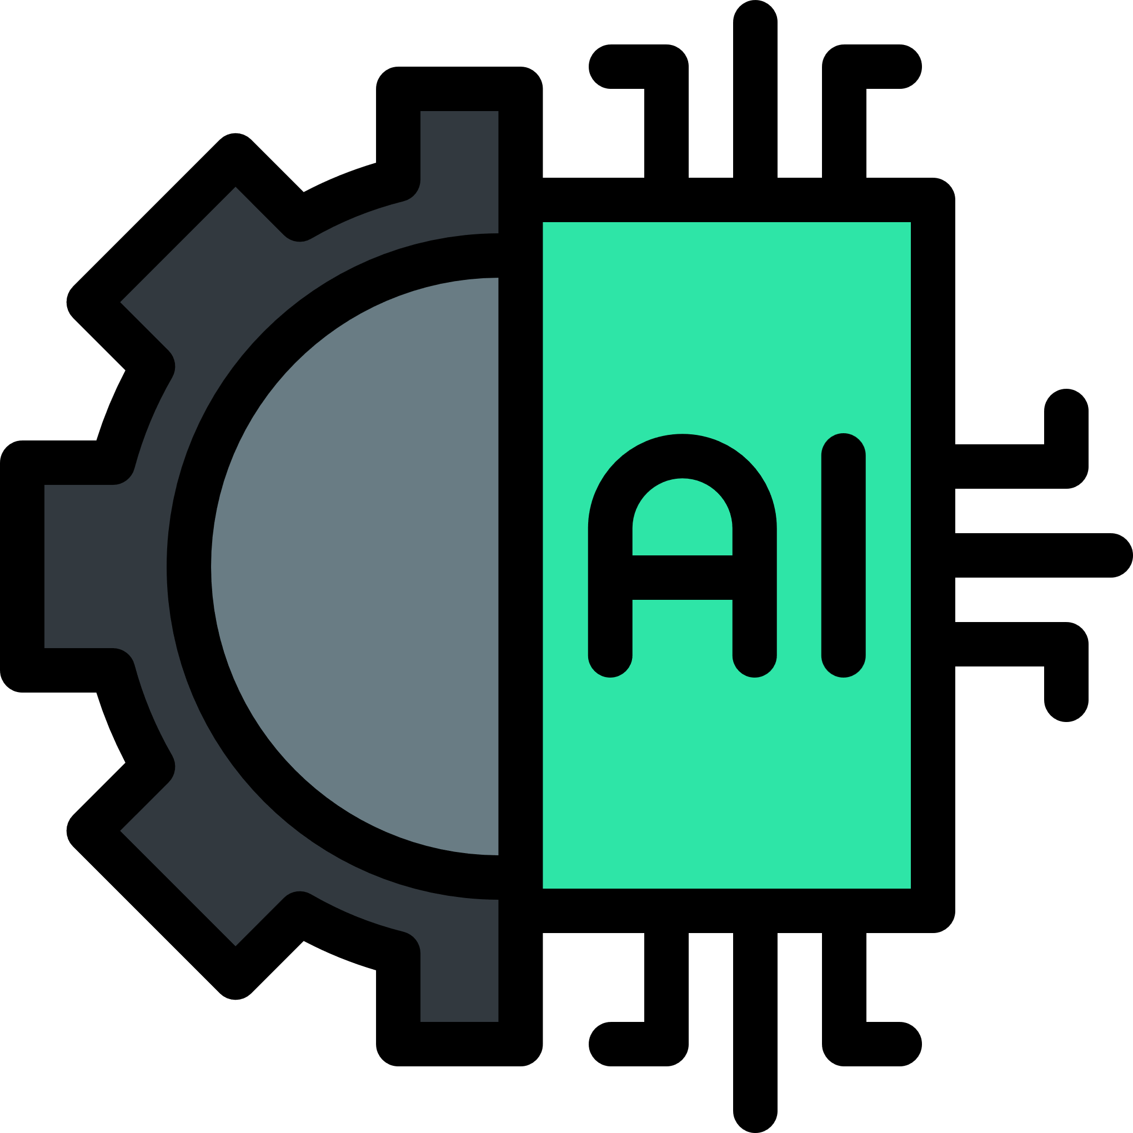
Dampak Negatif AI
Hilangnya lapangan pekerjaan
Ketimpangan ekonomi
Masalah privasi dan keamanan data
Ketergantungan manusia pada teknologi
Hilangnya keterhubungan sosial

Slide 10
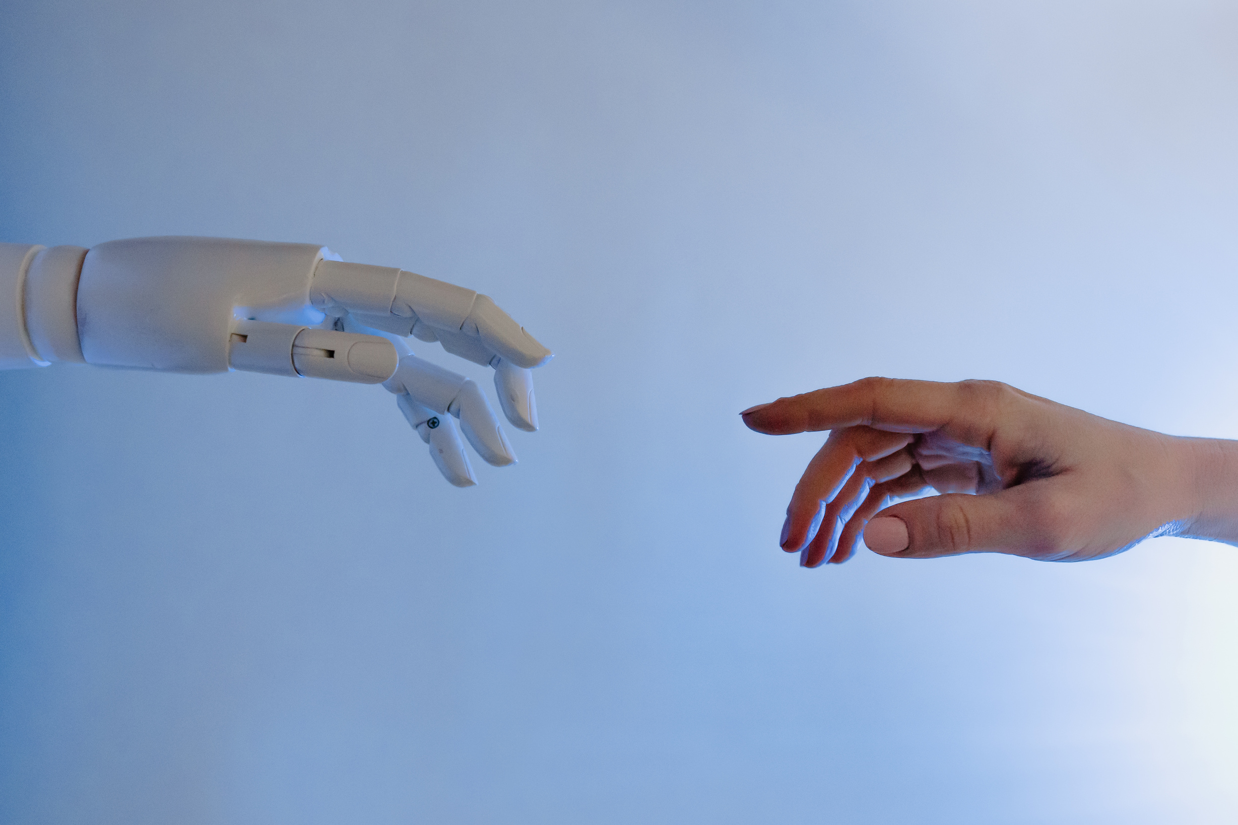

Kesimpulan
Manusia memanfaatkan kehadiran AI sebagai alat penyongsong bisnis agar semakin tumbuh dan berkembang mengikut perkembangan teknologi. Tidak hanya Perusahaan besar yang menggunakan AI untuk keperluan bisnis mereka, tetapi pengusaha mikro maupun pekerja lepas juga memanfaatkan kehadiran AI untuk menemani proses mereka dalam berbisnis.

